Slide 2
PROPUESTA PARA UNIFORMAR SU ADMISIÓN

Slide 3
EXPOSICIÓN de MOTIVOS.
PROBLEMÁTICA.
c) PROPUESTA de SOLUCIÓN.

Slide 4
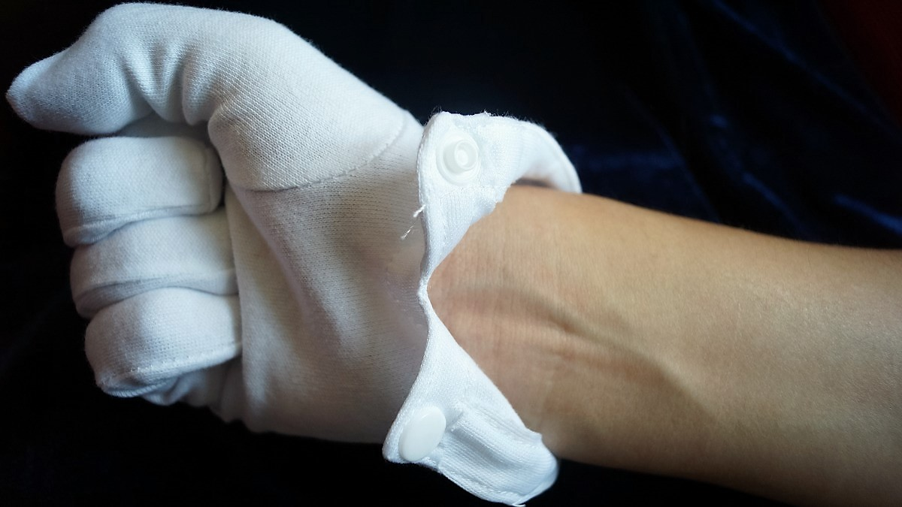
a) EXPOSICIÓN DE MOTIVOS:

Slide 5
a) EXPOSICIÓN DE MOTIVOS:
i)
DESCUIDO EN
EL PROCESO DE SELECCIÓN.

Slide 6
a) EXPOSICIÓN DE MOTIVOS:
ii)
FACILIDAD
DE ACCESO.

Slide 7
a) EXPOSICIÓN DE MOTIVOS:
iii)
FALTA DE JÓVENES.

Slide 8
a) EXPOSICIÓN DE MOTIVOS:
iv)
ALTA
DESERCIÓN.

Slide 9
a) EXPOSICIÓN DE MOTIVOS:
v)
BAJA PARTICIPACIÓN.

Slide 10
:
b) PROBLEMÁTICA::

Slide 11
c) PROPUESTA DE SOLUCIÓN:

Slide 12
Establecer un PROCESO
BÁSICO
de Admisión.

Slide 13
c) PROPUESTA DE SOLUCIÓN:
i)
Comisión de investigación.

Slide 14
c) PROPUESTA DE SOLUCIÓN:
ii)
Campaña de membresía.

Slide 15
c) PROPUESTA DE SOLUCIÓN:
iii)
Presentación de Solicitud al Taller.

Slide 16
c) PROPUESTA DE SOLUCIÓN:
iv)
Instrucción
al Aspirante.

Slide 17
iv) INSTRUCCIÓN AL ASPIRANTE:
DEDICAR 3 SESIONES PRIVADAS MÍNIMO DE UNA HORA PARA INFORMAR AL ASPIRANTE SOBRE LO QUE REALMENTE ES LA MASONERÍA.
EN CADA SESIÓN SE LE ENTREGARÁ UN FOLLETO PARA QUE AMPLÍE SUS CONOCIMIENTOS SOBRE EL TEMA.

Slide 18
c) PROPUESTA DE SOLUCIÓN:
v)
Documentación requerida.

Slide 19
v) DOCUMENTACIÓN REQUERIDA:
ACTA DE NACIMIENTO,
CREDENCIAL DE ELECTOR,
COMPROBANTE DE DOMICILIO,
CONSTANCIA DE INGRESOS,
CARTAS DE RECOMENDACIÓN,
CONSTANCIA DE NO ANTECEDENTES PENALES,
CERTIFICADO MÉDICO,
EXÁMEN ANTIDOPING.

Slide 20
c) PROPUESTA DE SOLUCIÓN:
vi)
Firma Solicitud
de Iniciación.

Slide 21
c) PROPUESTA DE SOLUCIÓN:
vii)
Aviso a Gr. Log. y Logias Jurisdicción.

Slide 22
c) PROPUESTA DE SOLUCIÓN:
viii)
Someterse a un
ESTRICTO
balotaje.

Slide 23
c) PROPUESTA DE SOLUCIÓN:
ix)
Firma de Carta Compromiso.

Slide 24
c) PROPUESTA DE SOLUCIÓN:
x)
Ceremonias serias y solemnes.

Slide 25
c) PROPUESTA DE SOLUCIÓN:
xi)
Documentación para el Aprendiz.

Slide 26
xi) DOCUMENTACIÓN PARA EL APRENDIZ:
LITURGIA DEL PRIMER GRADO,
CONSTITUCIÓN Y REGLAMENTO DE LA GRAN LOGIA DE BAJA CALIFORNIA SUR,
REGLAMENTO INTERIOR DE LA R.: L.: S.:
EL DECÁLOGO DE LAS OBLIGACIONES DE UN BUEN MASÓN,
REGLAMENTO DEL COMPORTAMIENTO DE UN APRENDIZ MASÓN DENTRO Y FUERA DE LOGIA.

Slide 27
c) PROPUESTA DE SOLUCIÓN:
xii)
Programa
de Trabajo.

Slide 28
c) PROPUESTA DE SOLUCIÓN:
xiii)
Archivos digitales
e Información.

Slide 29
xiii) ARCHIVOS DIGITALES E INFORMACIÓN:
1.- QUE ES LA MASONERÍA
2.- EL ARA INSTRUCTIVO PARA EL APRENDIZ MASÓN
3.- EL APRENDIZ Y SUS MISTERIOS
4.- EL IDEAL INICIÁTICO
5.- LO QUE NO DEBE IGNORAR EL APRENDIZ MASÓN
6.- MANUAL DEL APRENDIZ
7.- TEMAS BÁSICOS DEL APRENDIZ MASÓN
8.- EL LIBRO DEL APRENDIZ
9.- LOS 33 TEMAS DEL APRENDIZ MASÓN
10.- LA IMPORTANCIA DEL LIDERAZGO MASÓNICO
11.- GUÍA DE ACOGIDA, DE LA GRAN LOGIA DE ESPAÑA

Slide 30
c) PROPUESTA DE SOLUCIÓN:
xiv)
Control del proceso para el expediente.

Slide 31
xiv) CONTROL DEL PROCESO PARA EXPEDIENTE:
1. RESPONSABLES COMISIÓN DE INVESTIGACIÓN.
2. CAMPAÑA DE MEMBRESÍA.
3. FIRMA PREVIA DE SOLICITUD.
4. PRESENTACIÓN DE SOLICITUD AL TALLER.
5. CURSO PROPEDÉUTICO.
6. DOCUMENTACIÓN DEL CANDIDATO.
7. DICTAMEN DE LA COMISIÓN.
8. RESPUESTA INFORMES LOGIAS JURISDICCIÓN.
9. LLENADO SOLICITUD DEFINITIVA.
10. APROBACIÓN CEREMONIA DE INICIACIÓN.
11. CARTA COMPROMISO Y PAGO.
12. CEREMONIA DE INICIACIÓN.
13. ENTREGA INFORMACIÓN Y PROGRAMA.
14. HOJA DE CONTROL.

Slide 32
ES CUANTO… R.: H.: Arturo Gómez Ortiz.

